Slide 1
Trabalho 9
Gerenciamento de listas
com dnd-kit e React
Um exemplo de arrastar e soltar tarefas
Projeto de Desenvolvimento
Notes:
Apresente o tema: gerenciamento de listas com drag and drop, que significa arrastar e soltar. Explique que o projeto tem uma única página e demonstra o funcionamento básico do pacote em React. Duração sugerida da apresentação: cinco a sete minutos.

Slide 2
O pacote dnd-kit
O que ele faz
Ajuda a criar elementos arrastáveis e áreas que recebem esses elementos.
Onde pode ser usado
Quadros de tarefas, listas de prioridades e organização de itens.
Integração com React
Os hooks conectam a interação aos componentes da interface.
2
Notes:
Explique que dnd-kit é um conjunto de ferramentas para drag and drop. Neste trabalho usamos a integração @dnd-kit/react 0.5.1. O pacote coordena a interação, mas a aplicação controla o estado e a persistência. Exemplos comuns: quadros Kanban e listas de prioridades. Referência: https://dndkit.com/react/quickstart/

Slide 3
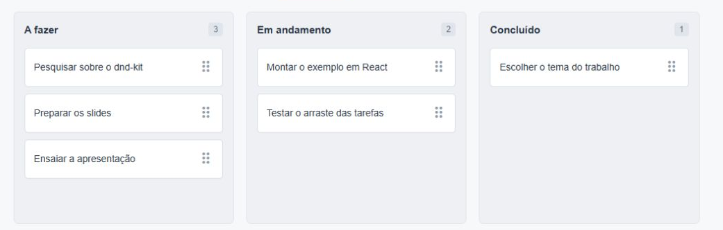
O projeto de exemplo
Uma página com as listas A fazer, Em andamento e Concluído.
3
Notes:
Abra o projeto no navegador. Mostre as três listas fixas e os seis cartões iniciais. O campo Nova tarefa adiciona um cartão em A fazer. Os pontinhos são a alça de arraste. O botão Reiniciar exemplo restaura os dados iniciais. Esta imagem mostra a página real do projeto. Para executar o código: npm install e npm run dev. Referência da estrutura de múltiplas listas: https://dndkit.com/react/guides/multiple-sortable-lists/

Slide 4
Recursos usados no código
DragDropProvider
Coordena os eventos do quadro.
useSortable
Torna o cartão arrastável e ordenável.
useDroppable
Permite soltar cartões em uma lista vazia.
move()
Calcula a nova distribuição dos cartões.
4
Notes:
Relacione cada recurso com o arquivo correspondente. DragDropProvider está em App.jsx. useSortable está em TaskCard.jsx. useDroppable está em BoardColumn.jsx. A função move vem de @dnd-kit/helpers e calcula a próxima organização dos arrays. Referências: https://dndkit.com/react/components/drag-drop-provider/ e https://dndkit.com/react/hooks/use-sortable/ e https://dndkit.com/react/guides/multiple-sortable-lists/

Slide 5
O cartão arrastável
Trecho central de TaskCard.jsx
const { ref, handleRef } = useSortable({
id: task.id,
index,
group: column,
// Outras configurações no arquivo completo.
});
<article ref={ref}>
<span>{task.title}</span>
<button ref={handleRef}>Arrastar</button>
</article>
5
Notes:
Mostre o trecho central de TaskCard.jsx. id é o identificador único do cartão. index representa sua posição e group informa a lista atual. ref conecta o cartão e handleRef conecta o botão dos pontinhos. O arquivo completo também configura type e accept para restringir o tipo de destino e Feedback com clone para manter uma cópia visual durante o arraste entre listas. O trecho no slide destaca apenas as propriedades centrais. Referência: https://dndkit.com/react/hooks/use-sortable/

Slide 6
Eventos e atualização do estado
onDragStart
Guarda o estado anterior para permitir cancelar.
onDragOver
Calcula e aplica a nova posição do cartão.
onDragEnd
Confirma a mudança ou restaura o estado anterior.
setTasks((current) => move(current, event));
6
Notes:
Abra App.jsx. onDragStart guarda uma referência do estado anterior, pois move devolve novos arrays sem alterar a origem. onDragOver chama move e atualiza tasks. O preventDefault impede uma reordenação automática do DOM enquanto o React cuida da ordem dos cartões. onDragEnd restaura a referência se o usuário pressiona Esc ou solta fora de um destino. Os dados ficam no useState. Referências: https://dndkit.com/react/components/drag-drop-provider/ e https://dndkit.com/concepts/sortable/

Slide 7
Demonstração em sala
1. Adicionar uma tarefa pelo formulário.
2. Mudar a ordem dos cartões na mesma lista.
3. Mover uma tarefa para outra lista.
4. Soltar um cartão em uma lista vazia.
5. Cancelar um movimento com Esc.
Os dados ficam na memória e reiniciam ao recarregar a página.
7
Notes:
Faça a demonstração nesta ordem. Adicione Apresentar o projeto. Mude a posição de Preparar os slides. Transfira o cartão para Em andamento. Mova a tarefa de Concluído para fora e de volta para mostrar uma lista vazia. Inicie um arraste e pressione Esc. Se houver tempo, mostre o uso do teclado. Ao fim, explique que recarregar a página reinicia todos os dados. O roteiro completo está em docs/roteiro.md.

Slide 8
Conclusão e referências
O dnd-kit cuida da interação.
O React mantém os dados e atualiza a tela.
Documentação oficial
Introdução ao dnd-kit para React
Múltiplas listas ordenáveis
Hook useSortable
8
Notes:
Conclua explicando a divisão de responsabilidades: dnd-kit coordena a interação e React mantém o estado da página. O exemplo demonstra reordenação, transferência entre listas e cancelamento. Uma extensão futura seria salvar a ordem em uma API. Os links abaixo apontam para a documentação oficial da API atual consultada em 26/10/2026. O projeto usa @dnd-kit/react 0.5.1. Tutoriais com DndContext e SortableContext usam a API legada. Referências: https://dndkit.com/react/quickstart/ https://dndkit.com/react/guides/multiple-sortable-lists/ https://dndkit.com/react/hooks/use-sortable/ https://dndkit.com/concepts/sortable/

